Slide 1


Slide 2

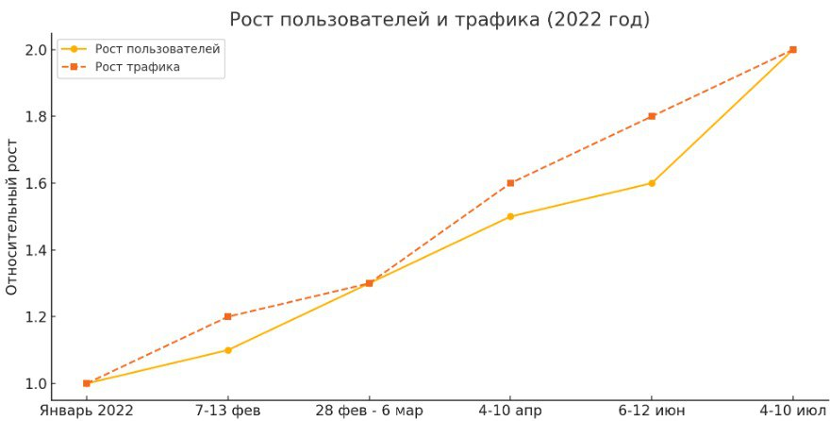
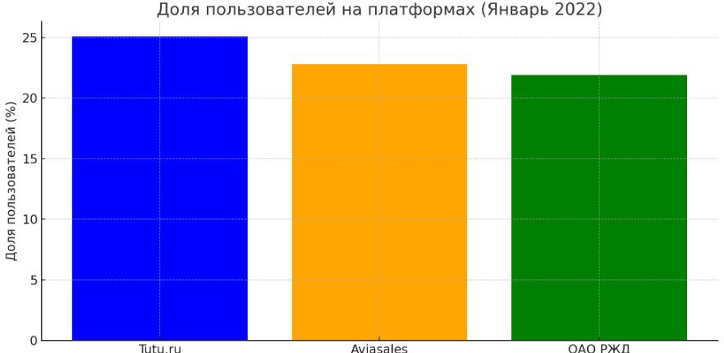

Slide 3


Slide 4


Slide 5



Slide 6

Регулирующие органы, мобильные платформы. (Соблюдение требований и нормативов, поддержание соответствия)
Пользователи, команда разработки, поставщики данных, инвесторы. (Активное взаимодействие, удовлетворение потребностей, поддержание высокой удовлетворенности)
Авиакомпании. (Сотрудничество, установление партнерских отношений)
Влияние
Заинтересованность

Slide 7



Slide 8
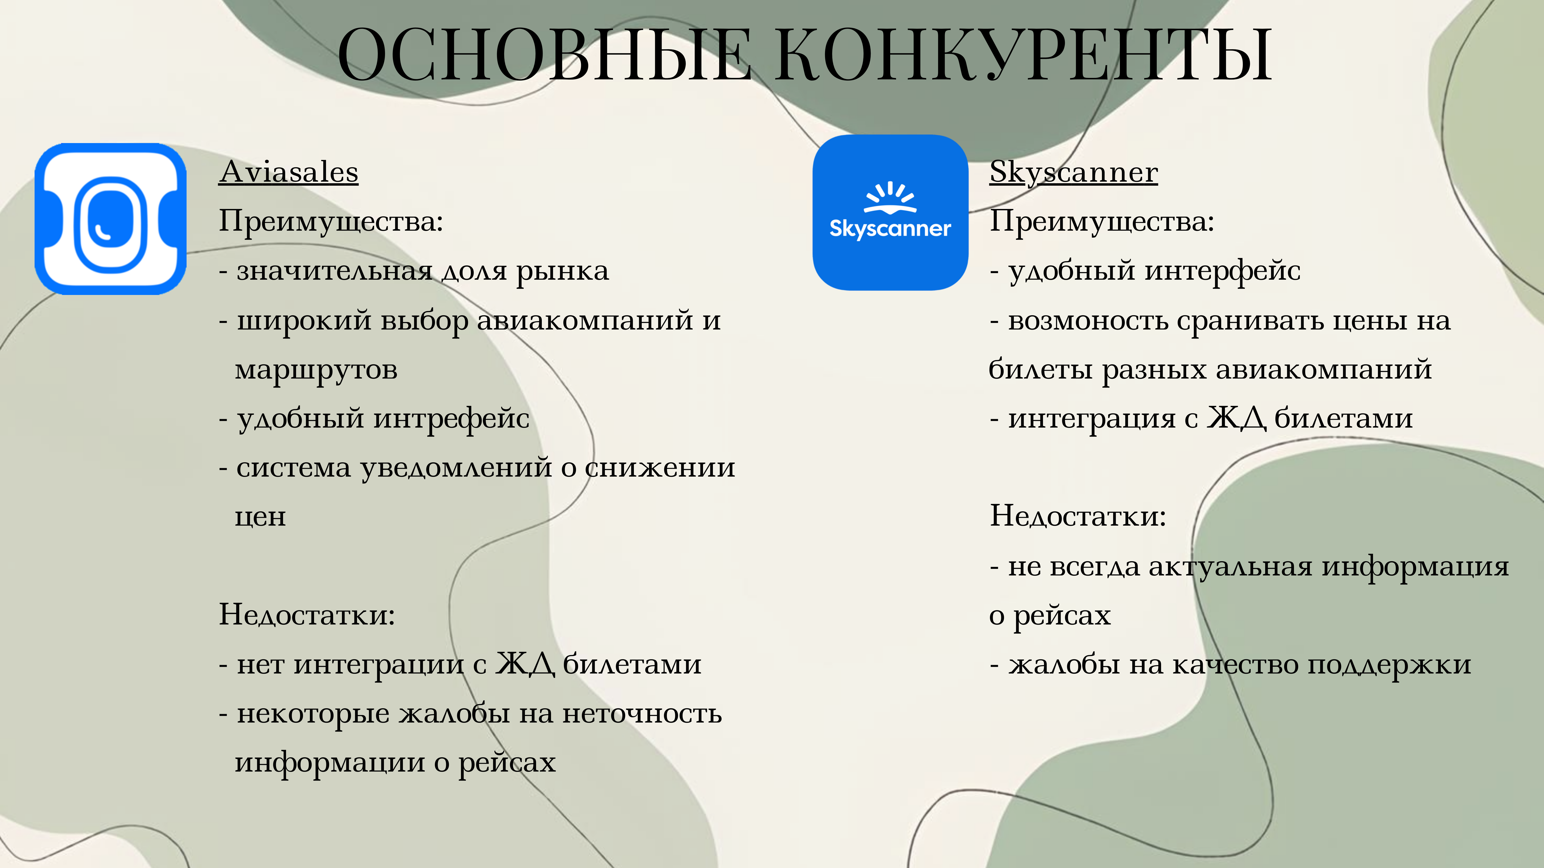

Slide 9
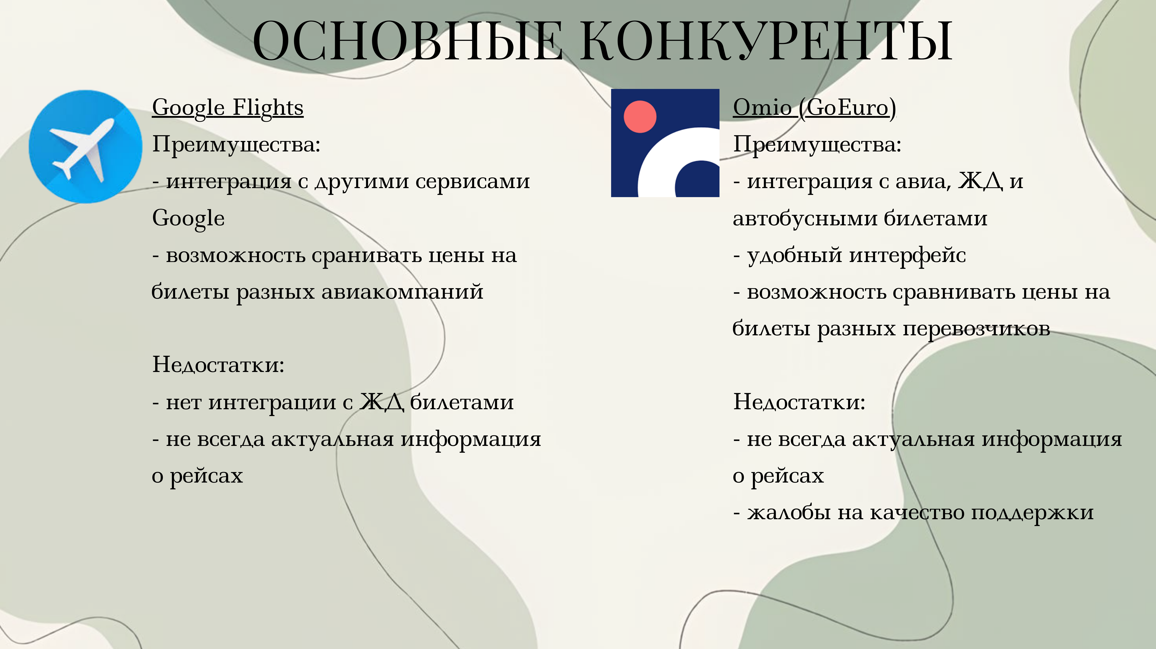

Slide 10

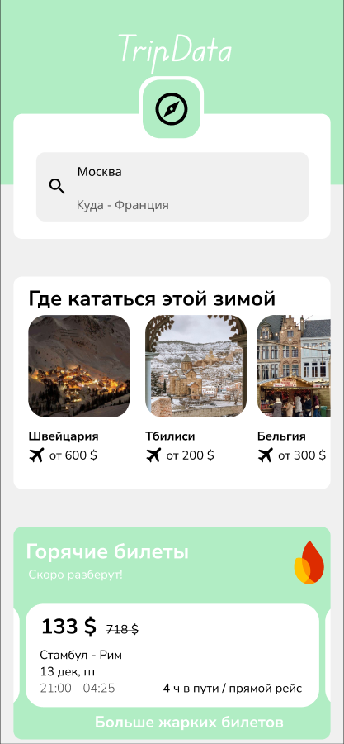
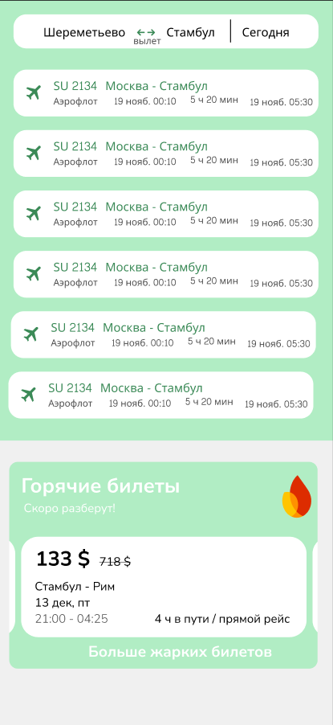
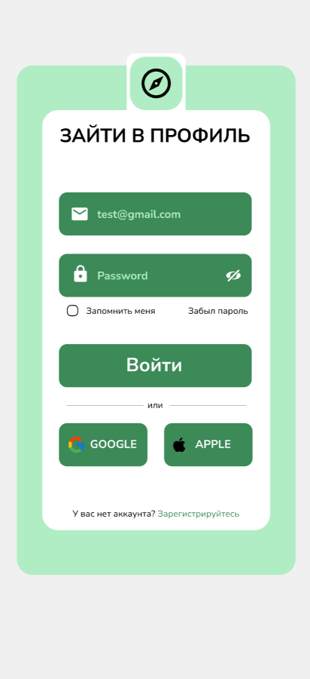


Slide 11
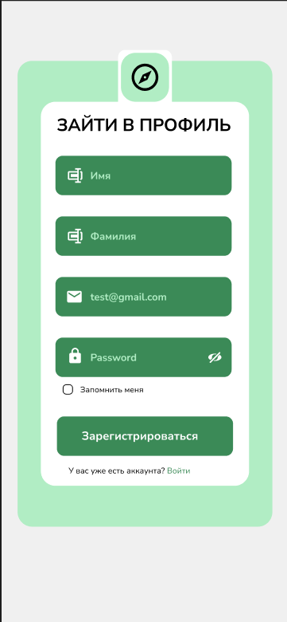
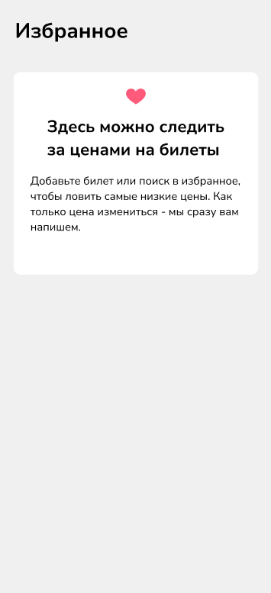
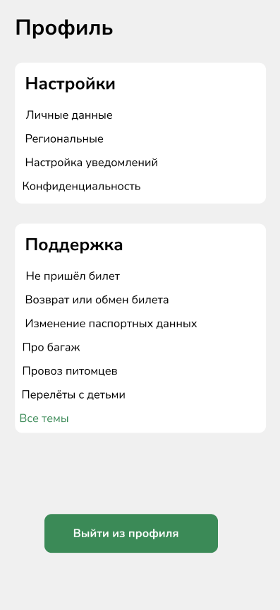

Slide 12


